Slide 1
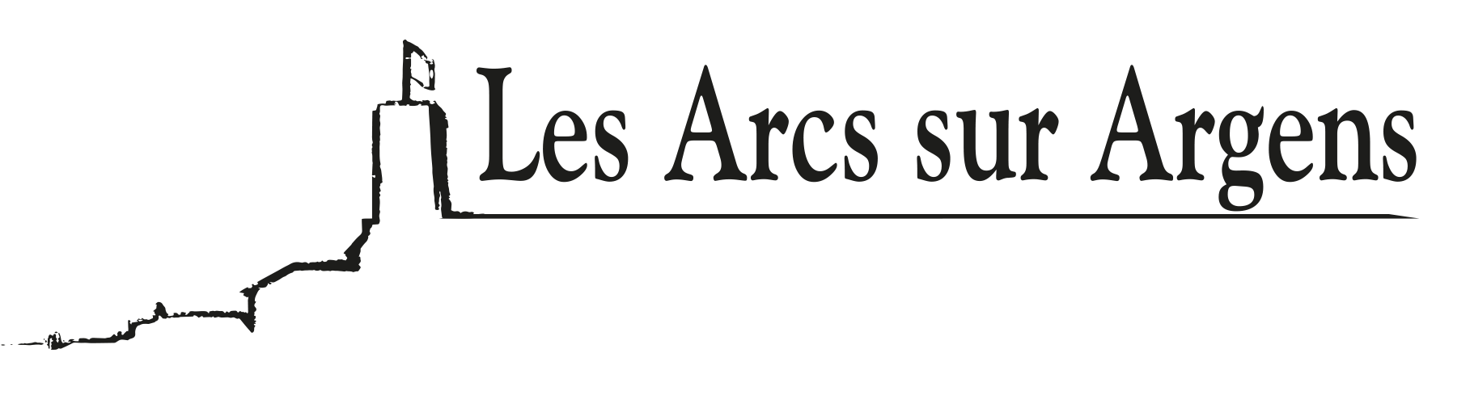

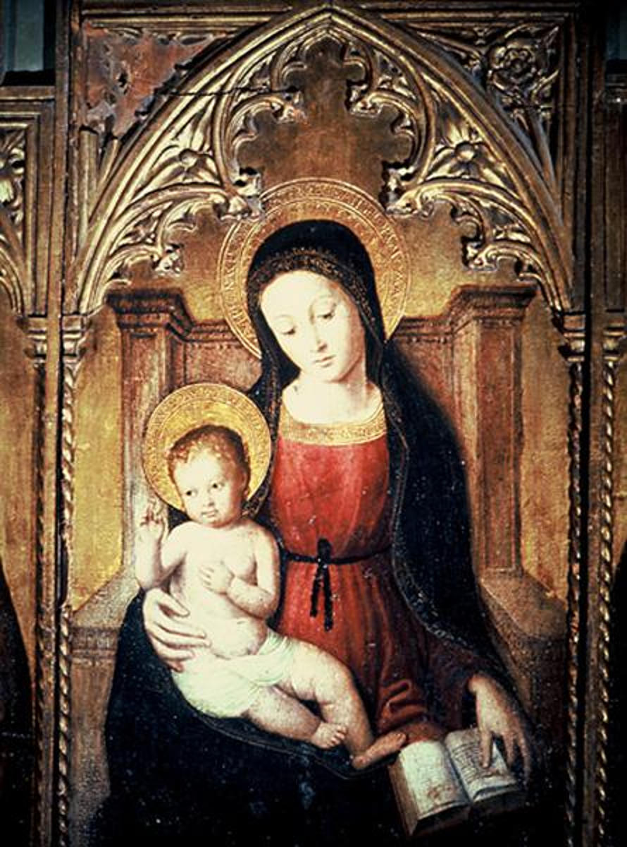
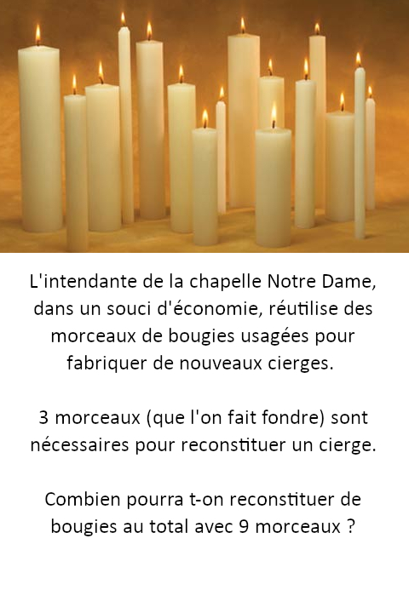



Les quartiers
Bienvenue sur la plaque
de Notre Dame
En résumé
On sait peu de choses sur ce petit édifice. Deux procès verbaux….
Pour en savoir plus …
Pour les plus joueurs d’entre vous
Cliquez sur l’image pour avoir la réponse
Ville de Les Arcs sur Argens
Bastide Sainte
Cécile
Retrouvez toutes nos actualités
sur le site de la mairie des Arcs
ici

